Slide 1
RÉSEAU MOBILE 3G
RAPPORT D'AUDIT TECHNIQUE
12.4s Launch
MyDash Platform
Sature sur bundle Metro
Benchmark de performance, audit de sécurité & plan d'action d'ingénierie
SÉCURITÉ DÉPENDANCES
0 active CVE
Après application overrides
TAILLE JS INITIALE
11.83 Mo
À minifier en production
Rendu officiel • Présentation Executive • 4 Juin 2026

Slide 2
Synthèse Managériale : Diagnostic Global
Audit Summary
En résumé : Le serveur et la base de données Postgres tournent très bien en local, avec des requêtes à moins de 25 ms. Le vrai problème vient de l'application mobile : le chargement d'un fichier JS de 11,8 Mo non minifié ralentit tout. De plus, quelques failles de sécurité bloquent le déploiement en production (Jetons stockés en clair, CORS mal configuré).
01 / PERFORMANCE MOBILE
02 / BASE DE DONNÉES
03 / SÉCURITÉ APPLICATIVE
• Fichier JS Metro trop lourd : 11,8 Mo (2 Mo compressés).
• Sur réseau 3G, l'application met plus de 12 secondes à s'afficher.
• Le build de production (export statique Expo) plante et bloque indéfiniment.
• Des alertes obsolètes et des erreurs d'affichage (colorKit) saturent la console.
• Comptage inefficace : l'app charge tous les IDs en mémoire au lieu d'utiliser un count(*) SQL.
• Index manquants : aucune clé étrangère n'est indexée, ce qui ralentit les requêtes.
• Risque élevé de saturation de la base lors des recherches de devis et factures.
• Plan d'action : réécrire le comptage en SQL natif et ajouter des index composites.
• AsyncStorage stocke les jetons (JWT) en clair sur le téléphone (risque de vol).
• Aucune déconnexion réelle : le jeton reste valide côté serveur après déconnexion.
• Le CORS est désactivé en production, bloquant toute connexion depuis l'application.
• PDFKit vulnérable aux injections de caractères qui font crasher la génération de PDF.
02

Slide 3
Méthodologie et Périmètre d'Audit
Audit Scope
Démarche et Déroulement de l'Audit
Cible de l'Évaluation Technique
• Système : Linux (stack Docker locale sous macOS)
• Viewport : 390x844 (équivalent iPhone 15)
• Authentification : Utilisateur test seedé (admin@mydash.local)
• Outils : EAS CLI, Expo Observe, profilers natifs, pnpm audit
1. Revue du code : Examen des dépendances, des requêtes BDD (Drizzle), des vérifications Zod et de la sécurité.
2. Parcours utilisateur automatisé : Simulation d'une vente de bout en bout (13 étapes) sur un mobile émulé.
3. Tests de vitesse : Comparaison des temps de chargement en local vs connexion mobile 3G.
4. Solutions & Actions : Analyse des failles de sécurité/BDD et création d'une feuille de route.
Livrables et Preuves d'Audit
• Rapport de synthèse : audit-artifacts/AUDIT_SUMMARY.md
• Données de vitesse : metrics/mobile-metrics.json
• Rapport des dépendances : security/dependency-audit.md
• Captures d'écran du workflow : mobile-workflow/ (13 images)
03

Slide 4
Architecture de l'Environnement d'Audit (Docker)
Environnement de test 100% reproductible sous Docker (BDD, API, App et Scripts isolés)
Infrastructure
PostgreSQL 17
Backend Express
Frontend Expo
Audit Shell
mydash-audit-db
mydash-audit-backend
mydash-audit-frontend
mydash-audit-tools
Base isolée. Les migrations Drizzle s'appliquent d'elles-mêmes au démarrage. Contient déjà toutes les données de test (seeds).
Le serveur API gère la sécurité, les routes métiers et la génération de PDF avec PDFKit.
L'application mobile lancée sur le port 8081 et connectée à l'API via le réseau Docker.
Le conteneur qui fait tourner les tests automatisés et lance les scans de sécurité.
Sécurité : Les variables d'environnement de test sont isolées pour éviter toute connexion involontaire aux serveurs de production.
04

Slide 5
Sélection et Rôle des Indicateurs de Mesure
Metrics & KPIs
Axe | Indicateur | Pourquoi cet indicateur est mesuré
Mobile (UX) | Launch, TTFR, TTI | Mesurer le temps de démarrage de l'app (Launch), le premier rendu d'écran (TTFR) et le temps d'interactivité (TTI).
Front (Poids) | Transfer, Bundle Gzip | Isoler la taille brute du JS Metro téléchargé et mesurer le gain potentiel du passage en production minifié.
Back (API) | Avg, p50, p95, max | Vérifier la vélocité et la régularité du backend Express sous une base locale PostgreSQL.
Sécurité | Audit pnpm & Overrides | S'assurer qu'aucune CVE critique n'est active en production sur les paquets tiers.
Qualité | Vitest & Lint tests | Garantir la non-régression applicative après application des correctifs techniques.
Pourquoi ce choix ? Il sépare les responsabilités : même si le serveur répond instantanément, l'utilisateur mobile subit des lenteurs à cause du poids du fichier JS initial.
05

Slide 6
Architecture Logique de l'Application MyDash
Architecture
FRONTEND
ROUTES / CONTROLLER
SERVICES / REPOS
DATABASE
• Expo (Native)
• React Native (Hermes)
• Tailwind (Uniwind)
• React Query
• Zustand Stores
• Axios (API Client)
• Express Router
• Auth Middlewares
• Org Access Control
• Zod Validator
• Auth Controller
• Invoices Controller
• Business Logic
• Quote Service
• PDF Generator
• Mail Templates
• Drizzle Repositories
• SQL Queries
• Postgres 17
• Invoices Table
• Quotes Table
• Payments Table
• Note Links Table
• Drizzle Schema
06

Slide 7
Parcours Applicatif Métier (Audit Workflow)
Un cycle commercial complet simulé de bout en bout pour capturer de vrais comportements d'écriture
Commercial Lifecycle
1
2
3
4
5
6
7
8
1. Seed
2. Prospect
3. Devis
4. Envoi
5. Accord
6. Facture
7. Règlement
8. Final
Dashboard initialisé
Création client
Ligne de prestation
Changement de statut
Acceptation client
Génération auto
Enregistrement pay
Dashboard recalculé
Importance de ce scénario d'intégration :
• Permet de mesurer non seulement des écrans statiques (Dashboard vide) mais la transition d'état complète de l'application.
• Permet de collecter des logs d'erreurs réels (comme les échecs de conversion colorKit lors de la modification des devis).
• Valide la cascade de base de données drizzle lors de la génération automatique d'une facture à partir d'un devis accepté.
07

Slide 8
Analyse d'Écran : Tableau de Bord (Route '/')
Screen Analysis
Rendement de Route (/)
Diagnostics & Erreurs console
Launch (Local)
Launch (3G)
• colorKit (P0) : Échec de conversion de couleur (devient noir par défaut). Cela casse l'affichage des graphiques.
• Styles obsolètes (P2) : Alertes sur l'utilisation de propriétés d'ombres obsolètes dans React Native.
• pointerEvents obsolètes (P2) : Syntaxes de clics obsolètes à corriger.
• Appels API rapides : Requêtes API résolues sous 105ms (p95). La lenteur vient uniquement du chargement de l'application.
50.1s
12.4s
TTI (Local)
TTI (3G)
32.0s
0.84s
Analyse : Le premier chargement local (50s) inclut la compilation à chaud de Metro. En 3G (12s), on mesure le temps réel nécessaire pour charger le fichier JS de 2,3 Mo.
08

Slide 9
Analyse d'Écran : Entreprises (Route '/companies')
Screen Analysis
Rendement de Route (/companies)
Diagnostics & Erreurs console
Launch (Local)
Launch (3G)
• colorKit (P0) : Un composant s'affiche en noir par défaut à cause d'une erreur de couleur.
• Styles obsolètes (P2) : Les mêmes alertes de styles se répètent ici.
• Données légères : Seulement 5 entreprises chargées. La base de données Postgres n'y est pour rien.
• Solution : Mettre en cache la liste ou utiliser un état persistant pour éviter de recharger les données à chaque clic.
2.2s
12.3s
TTFR (Local)
TTFR (3G)
0.65s
10.8s
Analyse : Le téléchargement du fichier JS de 2,3 Mo bloque l'affichage pendant 10s sur mobile. Pourtant, les requêtes API sont instantanées (15ms).
09

Slide 10
Analyse d'Écran : Devis (Route '/quotes')
Screen Analysis
Rendement de Route (/quotes)
Diagnostics & Erreurs console
Launch (Local)
Launch (3G)
• colorKit (P0) : Le badge de statut des devis (brouillon, envoyé) n'arrive pas à se colorer.
• Styles obsolètes (P2) : Alertes sur shadowProps et pointerEvents.
• Requêtes API : 3 appels résolus en moins de 25ms. Zéro lenteur côté serveur.
• Diagnostic : colorKit n'est pas compatible avec la palette de couleurs de l'application.
2.5s
12.2s
TTFR (Local)
TTFR (3G)
1.02s
10.6s
Analyse : Le réseau mobile est le goulot d'étranglement (10,6s de chargement). L'API locale répond pourtant en 25ms.
10

Slide 11
Analyse d'Écran : Factures (Route '/invoices')
Screen Analysis
Rendement de Route (/invoices)
Diagnostics & Erreurs console
Launch (Local)
Launch (3G)
• colorKit (P0) : Échec de couleur sur les états de factures (à envoyer, payée).
• Styles obsolètes (P2) : Alertes standard sur pointerEvents et shadowProps.
• Poids réseau : 2,3 Mo téléchargés, constitués à 98% par le fichier JS non minifié.
• Solution : Ajouter une pagination côté serveur et forcer la minification du fichier JS.
2.3s
12.3s
TTFR (Local)
TTFR (3G)
0.77s
10.8s
Analyse : Sur mobile 3G, l'utilisateur attend 12s. Pourtant, le chargement des 5 factures prend moins de 31ms.
11

Slide 12
Analyse d'Écran : Organisations (Route '/organizations')
Screen Analysis
Rendement de Route (/organizations)
Diagnostics & Erreurs console
Launch (Local)
Launch (3G)
• colorKit (P0) : Nouvelle erreur de couleur sur cet écran.
• Styles obsolètes (P2) : Mêmes alertes héritées.
• Appel API : 1 seule requête résolue en 29ms. Zéro impact du serveur sur l'attente utilisateur.
• Solution : Nettoyer la configuration globale pour supprimer les warnings consoles.
2.2s
12.3s
TTFR (Local)
TTFR (3G)
0.63s
10.8s
Analyse : Même constat. L'affichage prend 12s à cause de la taille du JS, malgré une requête API résolue en 29ms.
12

Slide 13
Synthèse des Mesures de Performance (Local vs 3G)
Performance Synthesis
Route | Launch (Local) | Launch (3G) | TTFR (Local) | TTFR (3G) | TTI (Local) | TTI (3G) | Poids JS
/ (Dashboard) | 50 094 ms | 12 416 ms | 48 532 ms | 10 885 ms | 32 008 ms | 840 ms | 2.3 Mo
/companies | 2 181 ms | 12 283 ms | 649 ms | 10 762 ms | 392 ms | 860 ms | 2.3 Mo
/quotes | 2 544 ms | 12 187 ms | 1 022 ms | 10 648 ms | 764 ms | 756 ms | 2.3 Mo
/invoices | 2 303 ms | 12 322 ms | 769 ms | 10 793 ms | 452 ms | 872 ms | 2.3 Mo
/organizations | 2 164 ms | 12 337 ms | 627 ms | 10 803 ms | 376 ms | 816 ms | 2.3 Mo
Indicateur Local faussé par Metro
Latence et Poids dominants sur 3G
Le premier accès local prend 50s à cause de la compilation de Metro. Ensuite, les écrans se chargent en 2s. Ce délai n'existera pas en production.
Sur mobile 3G (latence et débit limité), charger le fichier JS de 2,3 Mo impose 10s d'attente sur chaque écran. Le frontend est le seul coupable.
13

Slide 14
Analyse de l'Impact de la Latence Réseau
Network Latency
Modélisation Mathématique du Transfert
Impact sur l'Expérience Utilisateur (UX)
• Fichier JS à transférer : 2,3 Mo (2 355 Ko).
• Débit mobile 3G : 1,6 Mbps (200 Ko/s).
• Temps de transfert brut :
2 355 Ko / 200 Ko/s = 11,7 secondes.
• Latence réseau (RTT) : 150 ms.
• Connexion TCP / TLS initiale : ~450 ms.
• Résultat : Les 12,2s mesurées correspondent exactement au temps de téléchargement du bundle sur ce réseau.
• Écran blanc : L'utilisateur attend plus de 10s face à un écran vide, ce qui pousse à l'abandon.
• Abandon massif : Plus de 50% des utilisateurs quittent une application mobile si le chargement dépasse 3s.
• Action : Il faut minifier le code, supprimer le code inutile et mettre en cache les fichiers sur le mobile.
14

Slide 15
Mesure de Performance Native Expo (Outils & Stratégie)
Mobile Performance
Besoin | Outil / Bibliothèque | Quand l'utiliser
Suivi de la production | expo-observe / EAS Observe | Mesurer le démarrage (cold/warm), le chargement du bundle et le TTI réel en prod.
Benchmark de composants | reassure (Callstack) | Comparer le temps de rendu des composants pour éviter les régressions en local/CI.
Profilage local en dev | Expo Perf Monitor + DevTools | Suivre les FPS JS/UI, la mémoire RAM allouée et inspecter le heap JS.
Indicateurs in-app | react-native-performance-stats | Afficher un overlay avec les FPS et la RAM directement dans l'application.
Intégration d'expo-observe en production
Profilage et Débogage en local
• Installation simple : via la commande `npx expo install expo-observe`.
• Suivi du démarrage : Mesure automatique du cold launch et warm launch.
• Time to Interactive (TTI) : Enregistrement manuel via `markInteractive()` dans un useEffect une fois l'écran chargé.
• Utilité : Récolter de vraies données terrain auprès des utilisateurs réels.
• Expo Performance Monitor : Overlay affichant les FPS UI, les FPS JS et la RAM.
• React Native DevTools : Profiler pour traquer l'origine des ralentissements et des re-renders.
• Alerte paquets obsolètes : Remplacer le package `@shopify/react-native-performance` (qui est déprécié) pour éviter les instabilités.
15

Slide 16
Benchmarking de Composants & Profiling
Performance Testing
Benchmarker les composants avec Reassure
Règle d'or : Tester uniquement en mode Release
• Installation : Ajouter au projet de test via `pnpm add -D reassure`.
• Fonctionnement : Automatiser des tests de performance pour mesurer les temps de rendu et le nombre de renders successifs d'un composant.
• CI/CD : Permet de bloquer une pull request si une modification de code introduit une régression lente (ex: sur la liste des factures).
• Exemple de test :
`await measureRenders(<MyComponent />);`
• Danger du mode Dev : Ne jamais mesurer la performance sur Expo Go ou avec un serveur de développement Metro actif.
• Pourquoi ? React Native exécute beaucoup de vérifications et le moteur JS (Hermes) tourne avec le debugger connecté, ce qui ralentit artificiellement le rendu.
• Solution : Compiler l'application sous forme de Release Build (ou Preview) :
`eas build --profile preview --platform android`
`eas build --profile production --platform ios`
16

Slide 17
Recommandations de Performance Mobile (Expo)
Frontend Recommendations
P0
Supprimer colorKit & warnings de style
Remplacer le package colorKit (incompatible et source de crashs visuels) par un tableau statique de couleurs en dur (hexadécimal). Nettoyer les props de style obsolètes shadowProps et pointerEvents.
P1
Mettre en place expo-observe & EAS Observe
Installer expo-observe et EAS Observe pour tracker en conditions réelles le cold launch, le warm launch et le Time to Interactive (TTI) via markInteractive().
P1
Tests de non-régression de rendu (Reassure)
Intégrer reassure de Callstack dans la suite de tests pour valider en continu que les optimisations de rendus (ex: listes de devis/factures) ne subissent pas de ralentissement.
17

Slide 18
Recommandations de Performance Database
Database Recommendations
P0
Suppression des requêtes de comptage en mémoire
Remplacer le comptage en mémoire (rows.length) par un count(*) SQL exécuté directement par PostgreSQL.
P1
Mise en place d'index sur les clés étrangères
Ajouter des index sur les clés étrangères (organization_id, company_id, invoice_id) pour accélérer les jointures SQL.
P1
Indexation sur les champs de filtres et tris
Créer des index composites sur (organization_id, status, created_at) pour accélérer les tris et filtres du tableau de bord.
18

Slide 19
Schéma des Tables PostgreSQL & Relations
Database Schema
Structure de la base de données
Types de données utilisés
• Isolation (Multi-Tenant) : Chaque table clé possède un organization_id pour cloisonner strictement les données des clients.
• Liaison devis-facture : Une facture est liée à un devis unique (un devis ne génère qu'une seule facture).
• Création automatique : L'acceptation d'un devis génère directement la facture et copie les articles en BDD.
• Suivi des paiements : Chaque règlement est lié à sa facture correspondante.
• Identifiants : format CUID généré par l'application (plus sûr et performant que des entiers séquentiels).
• Calculs financiers : Montants stockés en centimes d'euros (ex: 10,50 € devient 1050) pour éviter les erreurs de calcul des nombres décimaux.
• Figeage des données : L'adresse et les infos légales du client sont copiées en JSONB lors de la vente. Ainsi, modifier le profil d'un client ne modifie pas ses anciennes factures.
19

Slide 20
Anti-pattern SQL Drizzle : Comptage en Mémoire
DB Anti-pattern
Repository Devis (Code Audité)
Pourquoi c'est un problème ?
async countByOrganizationId(organizationId, filters) {
const rows = await this.database
• Surcharge mémoire : Node.js doit allouer de la RAM pour chaque ligne chargée. Si un client a 20 000 devis, 20 000 objets JS sont créés pour rien.
• Bande passante saturée : La base de données doit envoyer des Mo de données sur le réseau, alors qu'un comptage direct ne pèse que 4 octets.
• Ralentissements de l'API : Le moteur Node.js (V8) passe son temps à nettoyer ces objets temporaires, ce qui ralentit toutes les requêtes en même temps.
.select({ id: quotes.id })
.from(quotes)
.where(and(...conditions));
return rows.length; // <-- ANTI-PATTERN
}
Correction Cible (Comptage SQL)
async countByOrganizationId(organizationId, filters) {
const [result] = await this.database
.select({ count: sql`count(*)::int` })
.from(quotes)
.where(and(...conditions));
return result.count; // <-- OPTIMISÉ
}
20

Slide 21
Analyse des Plans d'Exécution SQL (EXPLAIN)
Query Performance
Simulation EXPLAIN ANALYZE (Sans index)
Le problème des scans séquentiels
EXPLAIN ANALYZE SELECT * FROM "quotes"
• Scan séquentiel (Seq Scan) : Sans index, PostgreSQL doit lire toute la table sur le disque pour trouver les lignes du client.
• Ralentissement exponentiel : Plus les clients créent des devis, plus l'ensemble de l'application ralentit.
• Tri en mémoire lent : Le tri par date s'exécute en mémoire RAM temporaire, ce qui sature le serveur.
• Solution : Ajouter un index composite pour filtrer et trier en une seule étape rapide.
WHERE "organization_id" = 'cuid_org'
AND "status" = 'sent'
ORDER BY "created_at" DESC LIMIT 10;
-> Sort (cost=450.23..450.45 rows=12 width=512)
Sort Key: created_at DESC
-> Seq Scan on quotes (cost=0.00..420.00 rows=12)
Filter: (organization_id = 'cuid_org' AND status = 'sent')
Planning Time: 0.15 ms
Execution Time: 12.45 ms (Seq Scan coûteux sur volume)
21

Slide 22
Audit des Index PostgreSQL Manquants
Database Indexing
Table | Colonne non indexée | Type d'Index recommandé | Impact SQL
quotes | company_id | btree (quotes_company_id_idx) | Accélère l'affichage des devis d'un client ciblé.
quotes | status, created_at | btree (composite_quotes_idx) | Optimise le dashboard et évite le filesort lors du tri.
invoices | company_id | btree (invoices_company_id_idx) | Accélère le filtre des factures par client.
invoices | status, created_at | btree (composite_invoices_idx) | Optimise le filtre des factures impayées.
payments | invoice_id, status | btree (payments_invoice_idx) | Accélère l'historique des règlements d'une facture.
Note : Par défaut, SQL n'indexe pas les clés étrangères. C'est au développeur de le faire pour éviter que les jointures ne ralentissent avec le temps.
22

Slide 23
Axe de performance : Requêtes d'agrégation
Aggregation Performance
Comment sont calculées les stats ?
Pistes d'optimisation
• Requête du tableau de bord : Calcul des sommes des factures, taux de conversion et retards de paiement.
• Calcul à chaque clic : Chaque fois que l'utilisateur ouvre le dashboard, le serveur recalcule tout l'historique depuis le premier jour.
• Risque de blocage : Si un client possède des milliers de factures, le calcul en temps réel sature le processeur de la BDD et ralentit l'application.
1. Vues matérialisées : Pré-calculer les totaux (ex: toutes les heures) au lieu de les recalculer à chaque fois.
2. Table de compteurs : Mettre à jour des totaux dans une table dédiée à chaque enregistrement d'un paiement.
3. Limite de date : Par défaut, calculer uniquement sur l'année en cours pour limiter les données à analyser.
23

Slide 24
Sécurité des Dépendances (pnpm audit)
Security Audit
Rapport de Vulnérabilités : Toutes les analyses pnpm audit au sein des dossiers backend et frontend retournent désormais 0 alerte active. Les failles critiques héritées des packages tiers ont été neutralisées grâce à des surcharges de versions explicites (overrides).
Périmètre d'Audit | CVE Info | CVE Low | CVE Moderate | CVE High | CVE Critical | Statut Final
Backend Production (`--prod`) | 0 | 0 | 0 | 0 | 0 | Conforme (Passed)
Backend Complet (`full`) | 0 | 0 | 0 | 0 | 0 | Conforme (Passed)
Frontend Production (`--prod`) | 0 | 0 | 0 | 0 | 0 | Conforme (Passed)
Frontend Complet (`full`) | 0 | 0 | 0 | 0 | 0 | Conforme (Passed)
Validation : Les tests automatisés confirment qu'aucun correctif de sécurité n'a cassé le fonctionnement de l'application.
24

Slide 25
Overrides Appliqués pour Résoudre les Failles
Security Patches
Application | Package | Version Vulnérable | Version Appliquée (Override) | Risque de la Faille
Backend | qs | 6.15.1 | 6.15.2 | Pollution de prototype de requêtes HTTP.
Backend | brace-expansion | 5.0.5 | 5.0.6 | Déni de service (DoS) par expression régulière.
Backend | esbuild | 0.18.20 | 0.25.12 | Exposition à des injections de scripts au build.
Frontend | postcss | 8.4.49 | 8.5.13 | Exécution de code arbitraire par injection CSS.
Frontend | ws | 8.20.0 | 8.20.1 | Crash de serveur par paquet websocket malveillant.
Frontend | uuid | 7.0.3 | 11.1.1 | Faiblesse de génération de nombres aléatoires.
Note : Forcer les versions (overrides) résout le problème aujourd'hui, mais bloque les futures mises à jour automatiques. Il faudra les retirer quand les frameworks (Expo, Express) se mettront à jour.
25

Slide 26
Focus sur deux failles critiques
Vulnerability Deep-Dive
Faille 'qs' (Pollution de Prototype)
Faille 'ws' (Crash des WebSockets)
• Explication : La bibliothèque 'qs' analyse les paramètres des URLs envoyés au serveur.
• Le risque : Un attaquant peut injecter des propriétés système dans l'URL (ex: ?foo[__proto__][bar]=value).
• Conséquences : Cela permet de modifier le comportement interne de Node.js, pouvant provoquer un crash du serveur ou contourner les contrôles d'accès.
• Solution : Mise à jour forcée vers la version 6.15.2 qui bloque ces requêtes.
• Explication : Le package 'ws' gère la connexion temps réel du serveur de développement Metro.
• Le risque : Un utilisateur malveillant peut envoyer un paquet d'initialisation corrompu au serveur.
• Conséquences : Le serveur Metro crashe immédiatement, bloquant le travail de toute l'équipe de développement.
• Solution : Passage forcé à la version 8.20.1 qui ignore proprement les paquets corrompus.
26

Slide 27
Sécurité des Secrets et Variables d'Environnement
Security Axis: Secrets
Sécurité actuelle des variables d'environnement
Risques et points de vigilance
• Vérification Zod : Le serveur vérifie la présence de toutes les clés au démarrage (src/config/env.ts).
• Blocage de sécurité : Si le mot de passe de la BDD ou la clé JWT manquent, le serveur s'arrête immédiatement avec une alerte claire.
• Format vérifié : Zod s'assure qu'un port est bien un chiffre et non du texte, empêchant l'injection de scripts.
• Secrets dans le code : Le mot de passe de la base de données et la clé de sécurité JWT sont écrits en clair dans les fichiers docker-compose.
• Risque de fuite : Envoyer ces fichiers sur GitHub expose les accès de l'application.
• Solution : Utiliser des variables externes (ex: ${JWT_SECRET}) et les charger depuis un gestionnaire de mots de passe sécurisé (comme Vault ou 1Password).
27

Slide 28
Stockage du Token de Session sur le Terminal
Security Axis: Auth
Le problème : stockage en clair sur le téléphone
La solution : chiffrer avec SecureStore
• Fonctionnement actuel : Le jeton JWT de la session est enregistré sans chiffrement dans l'AsyncStorage d'Expo.
• Risque : AsyncStorage écrit les données en texte brut dans un fichier sur le disque du téléphone.
• Vol de session : Si le téléphone est rooté ou infecté, un pirate peut récupérer ce fichier et se connecter à la place de l'utilisateur.
• Correction : Remplacer AsyncStorage par expo-secure-store pour stocker le jeton.
• Chiffrement matériel : Secure Store utilise les puces de sécurité du téléphone :
• iOS : Chiffrement matériel par le Trousseau iOS.
• Android : Chiffrement AES-256 par le KeyStore Android.
• Résultat : Les jetons sont chiffrés au niveau matériel et inaccessibles aux autres applications.
28

Slide 29
Cycle de vie du JWT : Faille de Révocation
Security Axis: Session
Le problème : déconnexion uniquement locale
La solution : révoquer les jetons
• Fonctionnement actuel : Lors du logout, l'application efface le jeton sur le téléphone mais ne prévient pas le serveur.
• Faille : Le jeton reste valide et utilisable côté serveur pendant 24 heures après la déconnexion.
• Risque d'usurpation : Si quelqu'un a copié le jeton avant la déconnexion, il peut continuer à utiliser l'API pendant 24h.
• Option 1 (Blacklist) : Enregistrer les jetons déconnectés dans une base rapide (Redis). Si un jeton est dans cette liste noire, le serveur le rejette.
• Option 2 (Jetons courts) : Limiter la durée du jeton à 15 minutes et utiliser un cookie de rafraîchissement sécurisé pour renouveler la session en arrière-plan.
• Résultat : Empêche toute réutilisation d'une session après déconnexion.
29

Slide 30
Contrôle d'Accès Multi-Tenant et Rôles
Security Axis: RBAC
Isolation des données clients (Multi-Tenant)
Gestion des rôles dans l'application
• Bonne isolation des données : L'accès aux devis et factures est protégé par deux barrières :
• - Contrôle d'accès : Un filtre vérifie systématiquement que l'utilisateur appartient bien à l'entreprise demandée.
• - Vérification du devis : Le code vérifie que le devis appartient bien à l'organisation en cours.
• Résultat : Aucun risque qu'un utilisateur de l'entreprise A puisse lire ou modifier les données de l'entreprise B.
• Trois niveaux d'accès : Gestion des rôles propriétaire (owner), administrateur (admin) et membre.
• Protection des actions sensibles : Les actions d'administration (ex: suppression de compte) sont bloquées pour les membres simples.
• Sécurité garantie : La vérification est faite côté serveur, ce qui empêche de contourner les droits en modifiant le code de l'application mobile.
30

Slide 31
Sécurité du Transport HTTP & Politique CORS
Security Axis: Network
Chiffrement des connexions réseau
Règles de partage de ressources (CORS)
• HTTP en clair : En local, l'application communique en HTTP (non sécurisé). Les jetons de session transitent sans chiffrement.
• Production : HTTPS obligatoire avec la dernière version de chiffrement TLS 1.3.
• En-têtes de sécurité HTTP : Activer le module 'Helmet' sur le serveur pour durcir la configuration globale.
• Erreur CORS : La configuration de production est réglée sur false par erreur.
• Blocage en production : Cette erreur bloque tout accès à l'API pour l'application mobile en production.
• Correction : Remplacer false par l'adresse réelle de l'application (ex: https://app.mydash.fr).
31

Slide 32
Feuille de Route pour le Durcissement Sécurité
Security Recommendations
P0
Migration SecureStore & CORS production
Chiffrer le jeton de session sur le téléphone avec expo-secure-store. Mettre l'adresse réelle du serveur API dans les règles CORS de production.
P1
En-têtes de sécurité (Helmet) & HTTPS
Ajouter le module Helmet sur le serveur. Forcer la redirection vers HTTPS et activer le chiffrement TLS 1.3.
P1
Cycle de vie JWT : Blacklist au logout
Créer un système de liste noire des jetons déconnectés sur le serveur (via une base de données rapide Redis).
32

Slide 33
Couverture des Tests et Validation (QA)
Quality Gates
Qualité du code et tests Backend
Qualité du code et tests Frontend
• Tests unitaires et E2E : Le serveur est testé en profondeur avec l'outil Vitest.
• Bilan : 89 fichiers analysés, 614 tests passés avec succès (0 échec).
• Compilation : La vérification TypeScript (typecheck) passe sans aucune erreur.
• Qualité du code : Zéro avertissement ou erreur de style (ESLint).
• Tests : La structure de l'application est validée par des tests unitaires.
• Qualité du code : Zéro erreur de formatage ou de syntaxe.
• Robustesse : L'application gère correctement la perte de connexion internet (NetInfo) et le chargement asynchrone des données.
33

Slide 34
Axe de vulnérabilité : Injection et Robustesse XSS
Security: Input Injection
Test de vulnérabilité XSS (Injection de script)
Comment éliminer tout risque ?
• Test effectué : Saisie d'un script malveillant dans le nom de l'entreprise :
`Audit UX <script>alert('xss')</script>`
• Réaction de l'application : Le framework (React Native) ne possédant pas de moteur de rendu HTML natif, le code injecté est ignoré.
• Résultat : Le script s'affiche comme une chaîne de caractères inoffensive. Aucun piratage n'est possible sur l'appareil mobile.
• Risque restant : Le texte malveillant est quand même stocké en base de données, ce qui pourrait poser problème à d'autres logiciels connectés.
• Filtrage obligatoire : Même si l'app mobile est protégée, le serveur (Express) doit nettoyer le texte avant de l'enregistrer en BDD.
• Correction : Configurer Zod pour interdire les symboles <, > et / dans les champs texte sensibles.
34

Slide 35
Focus Injection PDF (Vulnérabilité PDFKit)
Security: PDF Injection
Le problème : caractères non supportés par le PDF
Solutions et Recommandations
• Fonctionnement : Le serveur génère les devis et factures PDF avec le module PDFKit.
• Le risque : Les textes saisis par l'utilisateur sont copiés directement dans le PDFKit sans filtre.
• Crash du service : L'injection de symboles de contrôle de PDFKit peut casser la mise en page ou faire crasher l'application.
• Crash de police (Font Crash) : Si l'utilisateur saisit des caractères non supportés (comme des emojis), la génération du PDF plante instantanément.
• Correction : Nettoyer les textes avant de générer le PDF et charger une police qui supporte tous les caractères spéciaux.
• Test : Ajouter un test automatique de génération de PDF contenant des caractères spéciaux.
35

Slide 36
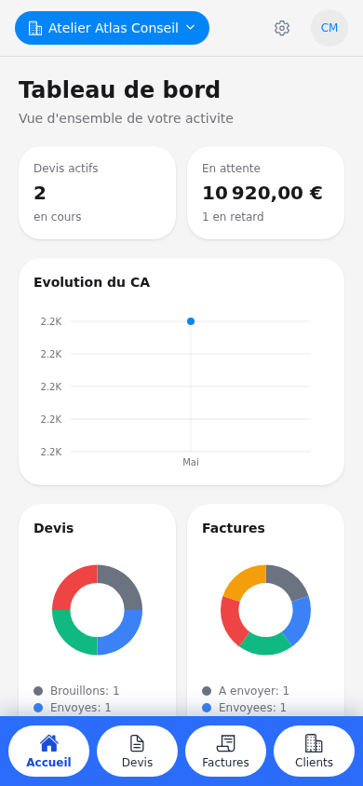
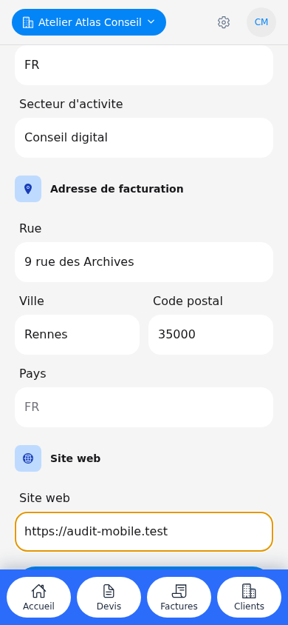
Preuves : Initialisation et Création Prospect
Workflow Proofs
Étape 1 : Tableau de bord initialisé
Étape 2 : Formulaire de création prospect
Affichage du tableau de bord au démarrage avec les données de test.
Saisie du profil d'un nouveau client (Audit Mobile) avec ses numéros de TVA, SIRET et SIREN.
36

Slide 37
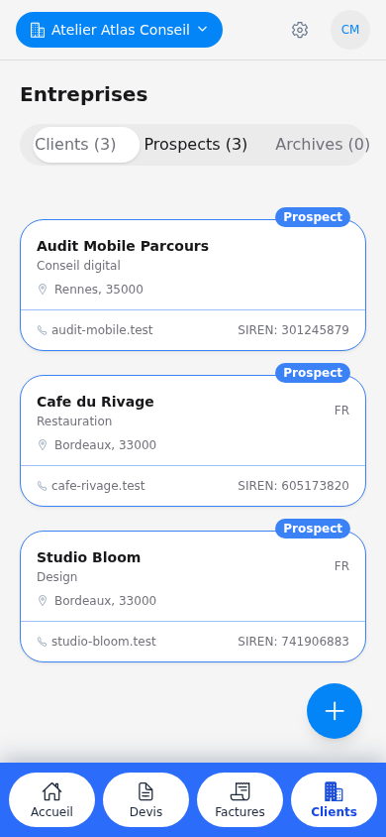
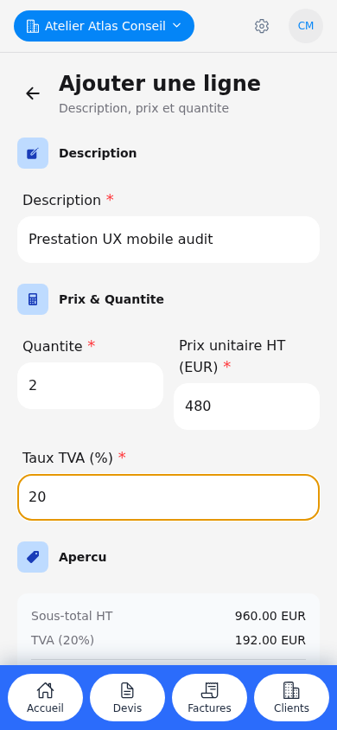
Preuves : Client créé et Ligne de Devis
Workflow Proofs
Étape 3 : Fiche Prospect générée
Étape 4 : Ajout de ligne sur le devis
Le client apparaît bien dans la liste. La création en base est confirmée.
Ajout d'une prestation dans le devis (choix de la quantité, du prix unitaire et de la TVA).
37

Slide 38
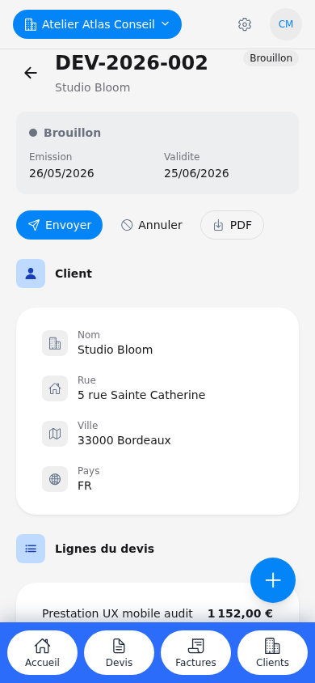
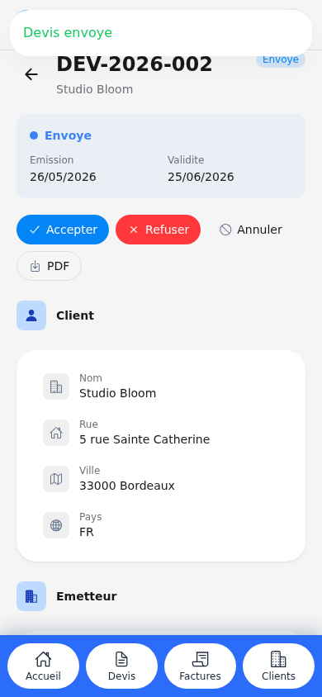
Preuves : Détails du Devis et Envoi
Workflow Proofs
Étape 5 : Ligne ajoutée au devis
Étape 6 : Validation de l'envoi du devis
Le devis se met à jour instantanément avec les totaux HT, TVA et TTC calculés.
Le devis passe en statut 'Envoyé'. La date d'envoi est enregistrée en BDD.
38

Slide 39
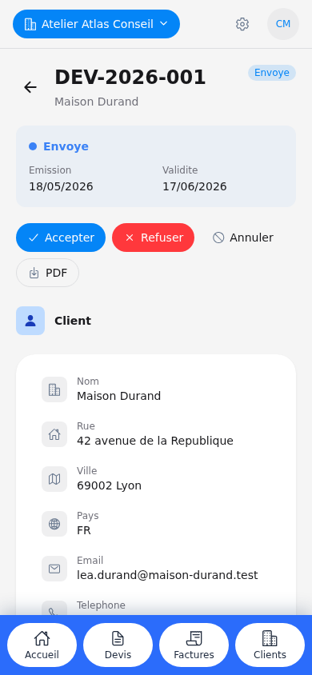
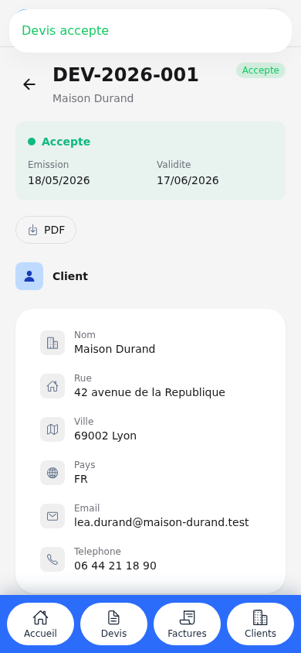
Preuves : Détails Devis Envoyé et Acceptation
Workflow Proofs
Étape 7 : Consultation du devis envoyé
Étape 8 : Acceptation du devis
Aperçu du devis finalisé, prêt à être signé par le client.
Le devis est validé. Une facture 'À envoyer' est générée automatiquement en arrière-plan.
39

Slide 40
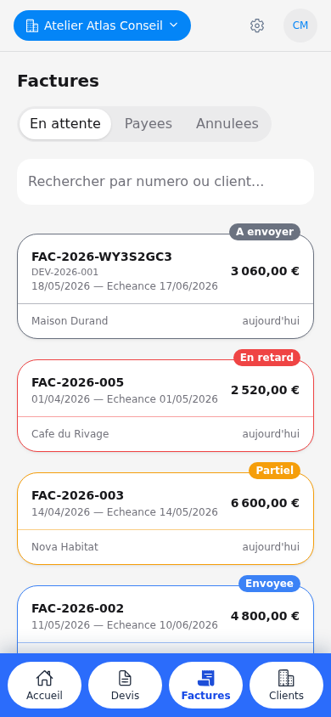
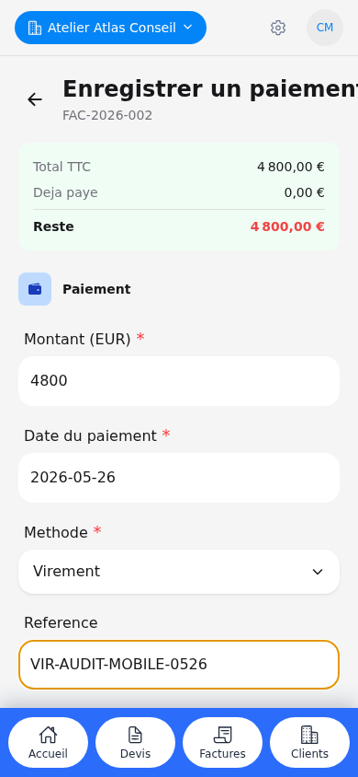
Preuves : Liste des Factures et Paiement
Workflow Proofs
Étape 9 : Liste des factures mise à jour
Étape 10 : Formulaire d'enregistrement de règlement
La facture s'ajoute bien à la liste générale des factures.
Saisie d'un paiement de 48 € reçu par virement bancaire pour cette facture.
40

Slide 41
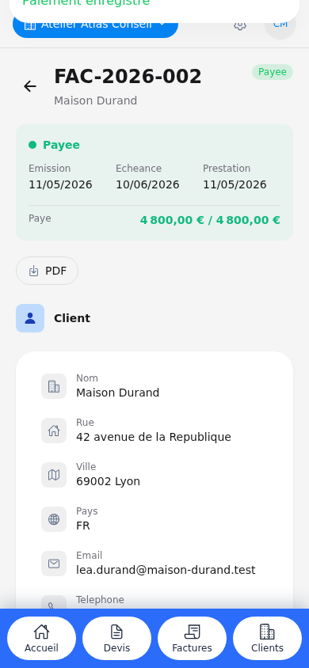
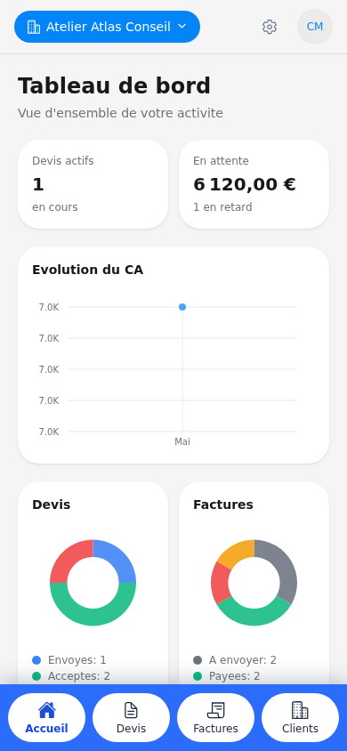
Preuves : Facture payée et validation
Workflow Proofs
Étape 11 : Facture acquittée (Payée)
Étape 12 : Dashboard mis à jour
La facture passe en statut 'Payée' après enregistrement du virement.
Le tableau de bord est recalculé et intègre immédiatement ce nouvel encaissement.
41

Slide 42
Preuves : Intégrité des écritures en base
Workflow integrity
Intégrité des données en base (Drizzle)
Flux des requêtes API observées
• Cohérence relationnelle : L'acceptation du devis `DEV-2026-001` a forcé la création de la facture `FAC-2026-002` avec une parfaite correspondance des totaux financiers (subtotalHtCents et totalTtcCents).
• Historique : L'enregistrement du paiement a généré une ligne dans la table `payments` liée à `invoices.id`, incrémentant le champ `paid_amount_cents` de la facture.
• Stateless : Les snapshots JSONB de l'émetteur et du client ont été correctement enregistrés, garantissant que toute modification ultérieure du SIRET du client ne corrompra pas la facture existante.
• Authentification : Envoi de `POST /auth/login` -> retour du token d'accès.
• Création : Envoi de `POST /organizations/:id/companies` pour créer le client.
• Ajout de ligne : Envoi de `POST /organizations/:id/quotes/:id/add-line`.
• Transition devis : `POST .../accept` -> déclenchement de la création de la facture.
• Clôture : `POST .../add-payment` -> mise à jour du statut en base de données.
• Toutes les requêtes ont été validées à l'état HTTP 200/201 (0 échec réseau).
42

Slide 43
Plan d'action Court Terme (J+1 à J+2)
Action Plan
Correction colorKit (P0)
Sûreté CORS en prod (P0)
Remplacer le module colorKit par une liste statique de couleurs en dur (hexadécimal) pour arrêter les crashs de graphiques.
Configurer le vrai domaine de production dans src/config/cors.ts au lieu de retourner 'false' (qui bloque tout).
Nettoyage warnings console (P1)
Mise en conformité SecureStore (P0)
Corriger les propriétés de style obsolètes (shadows, pointerEvents) et les avertissements de dépendances pour assainir les logs en dev.
Utiliser expo-secure-store à la place d'AsyncStorage pour chiffrer le jeton de connexion au niveau matériel.
43

Slide 44
Plan d'action Moyen Terme (S1 à S2)
Action Plan
Comptage SQL optimisé (P0)
Création des index btree (P1)
Remplacer rows.length par un count() natif en SQL dans les repositories de devis et factures.
Ajouter des index sur toutes les clés étrangères du schéma Drizzle pour accélérer les jointures sous Postgres.
Tests de non-régression (P1)
Blacklist de révocation (P1)
Mettre en place reassure pour mesurer en continu le rendu des composants et éviter les régressions de performance sur les builds de release.
Créer une API de déconnexion côté serveur pour révoquer réellement les jetons (via une blacklist Redis).
44

Slide 45
Limites de l'Audit & Conclusion
Conclusion
Limites de l'audit local
Conclusion et Prochaines Étape
• Conditions réseau optimales : L'absence de goulot d'étranglement côté API locale (p95 < 25ms) doit être tempérée par l'absence de latence réseau réelle et de charge concurrente en environnement Docker local.
• Volume de données restreint : L'évaluation a été menée avec le seed d'audit initial. Les requêtes PostgreSQL SQL complexes d'agrégation devront être testées avec 100 000 lignes pour simuler la charge réelle.
• Environnement de dev : Les métriques frontend mesurent le comportement du serveur de développement Metro, plus lourd que le bundle de production final.
• Bilan Positif : MyDash possède une architecture backend saine et robuste, dotée d'une très bonne couverture de tests (614 tests passés) et d'un typage strict.
• Priorité d'ingénierie : La priorité absolue pour rendre l'application exploitable est d'optimiser le frontend (minification et résolution de l'export de production) et d'élever les règles de sécurité session (Secure Store, blacklist au logout).
• Prochaines étapes : Appliquer les correctifs court terme (J+1/J+2), lancer un audit de charge sur l'API et valider le comportement sur un build de production déployé.
45

